Slide 1

2020年借贷风险预测
竞赛汇报
汇 报 人： 王 林
研究方向：借贷风险预测
汇报时间：2020年12月9日

Slide 2
01
赛题及数据集介绍
目 录
02
走过的弯路
CONTENTS
03
最终模型及结果
04
总结

Slide 3

01
PART
赛题及数据集介绍

Slide 4

赛题介绍
Ⅰ.赛题来源
DataCastle
Ⅱ.赛题名称
借贷风险预测
Ⅲ.赛题任务
给定银行用户信息，建立分类模型，预测银行用户的信用好坏。
训练一个二分类模型
预测用户信用是好还是坏的。

Slide 5
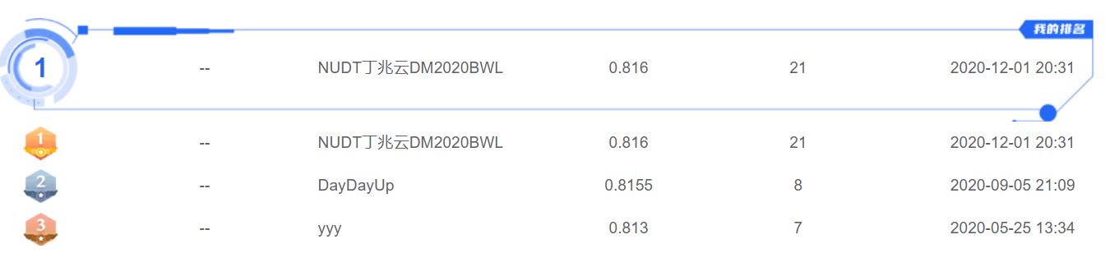
排名介绍
目前排名：1/230

Slide 6
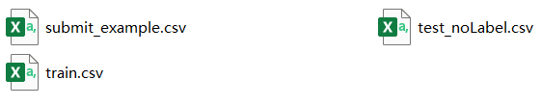
数据集简介
train.csv：训练数据，规模为8000*21；
test.csv：测试数据，规模为2000*20；
submit_example.csv：提交样例，2000*2；

Slide 7
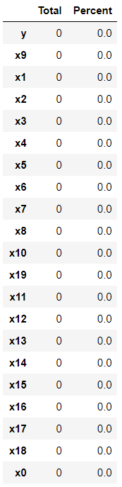
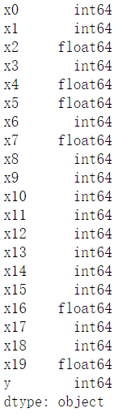

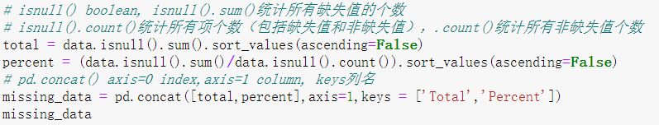
数据集特征介绍
Notes:
fake_job_postings_train.csv训练数据集包含18列，其中16列为特征。company_profile、description、requirements、benefits是4个文本信息，其余12列为表格信息。

Slide 8

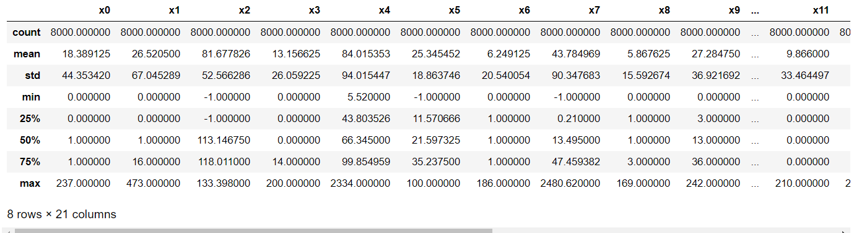
数据集特征介绍
Notes:
fake_job_postings_train.csv训练数据集包含18列，其中16列为特征。company_profile、description、requirements、benefits是4个文本信息，其余12列为表格信息。

Slide 9
02
PART
走过的弯路

Slide 10
初期想法
1、认识数据
6、预测结果
2、数据预处理
5、模型评估
3、特征工程
4、逻辑回归模型训练

Slide 11
成熟想法
1、认识数据
2、数据预处理
3、特征工程
数据统计
数据分布
数据清洗
数据规范化
删除冗余列、处理异常值、保证数据一致性
4、模型训练
5、模型评估
6、预测结果
XGB
LR
DT
K折交叉验证
网格搜索调参
RF
AdaBoost
GBDT
NN

Slide 12
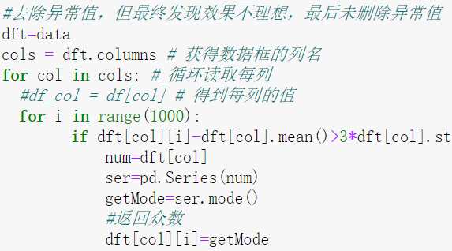
数据预处理
数据清洗
拿出train set中的y列
替换异常值
使用3δ原则筛选出每个属性中的异常值
对每个属性中的异常值用“NAN”替换，最后删除含有空值的行。
对每个属性中的异常值用众数替换。

Slide 13
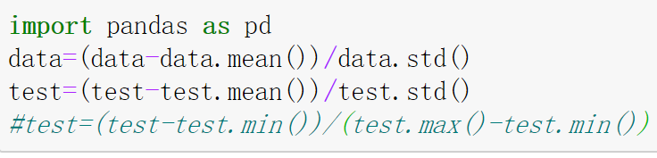
数据预处理
数据规范化（Z-score normalization）
数据(x)按均值(μ)中心化后，再按标准差(σ)缩放，数据就会服从为均值为0，方差为1的正态分布（标准正态分布）。

Slide 14
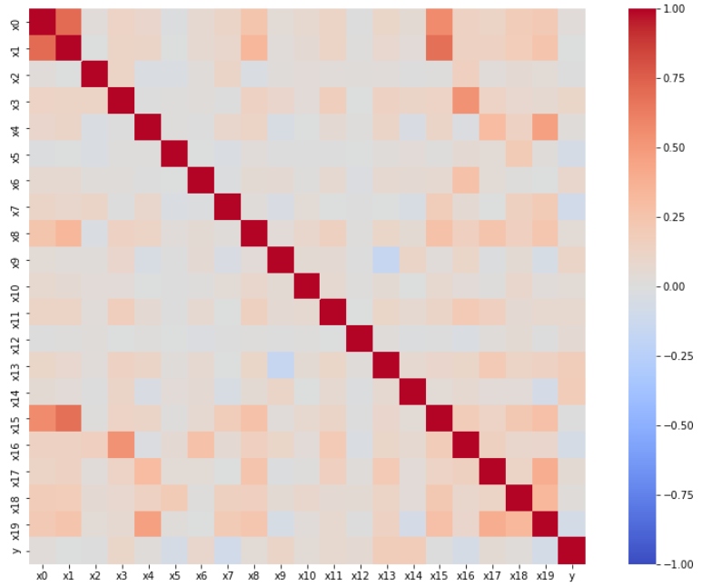
特征工程
剔除无关属性
计算属性间的相似度，剔除与标签label相关性小的属性；若两个属性之间相关性较高，则组合两个属性为新属性。

Slide 15
Logistic二分类模型
模型训练
Logistic模型一种有监督学习(Supervised Learning)方法。对于二分类问题来说，模型输出值用于表示样本属于其中一类的概率，依据概率将样本归类。

Slide 16
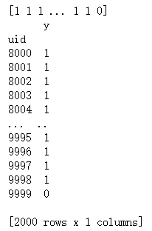
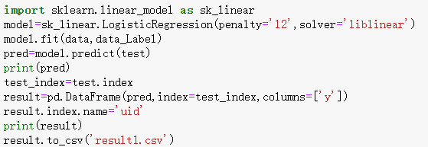
Logistic二分类模型
模型评估
准确率：抽取训练集20%作为测试， 评估模型的泛化能力
模型训练：使用默认参数对模型训练并得到结果

Slide 17
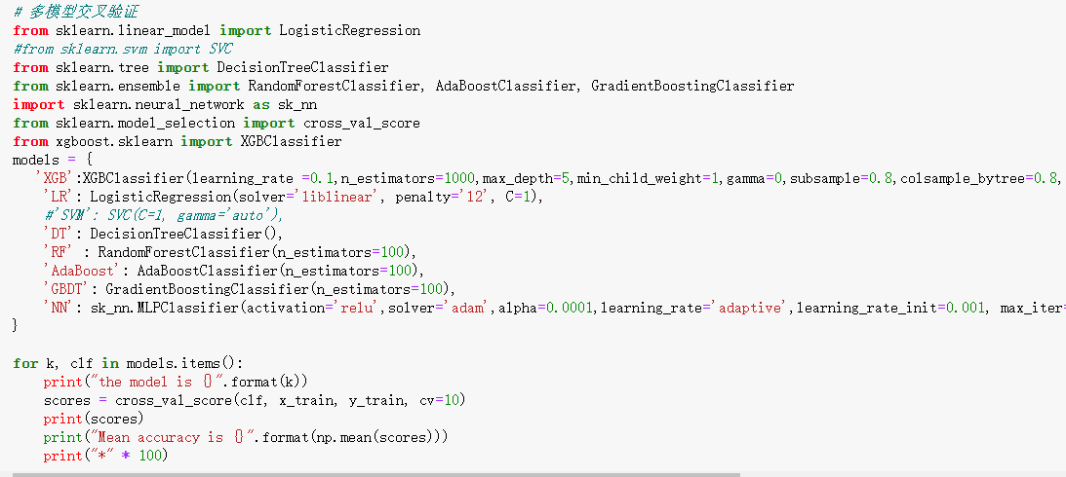
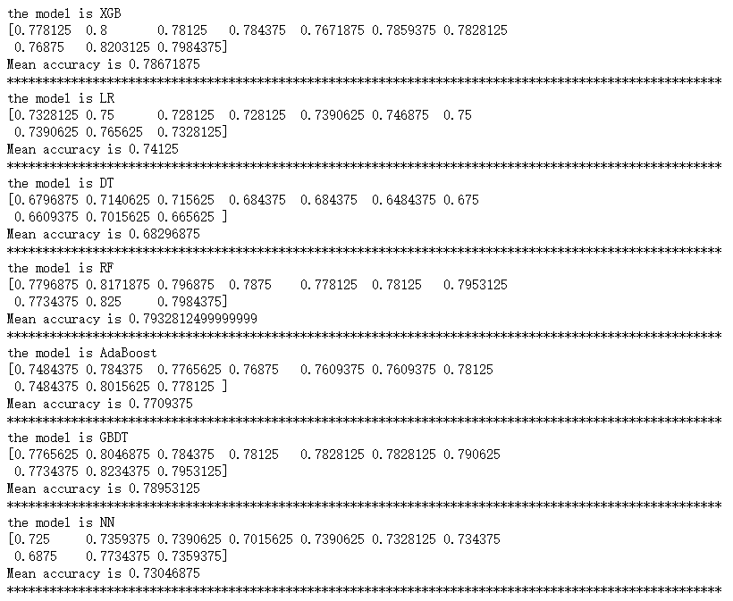
多模型交叉验证
模型评估
多模型训练：使用XGB、LR、DT、RF、AdoBoost、GBDT和NN 模型进行训练
准确率：StratifiedKFold分层k折交叉验证， 评估模型的泛化能力

Slide 18
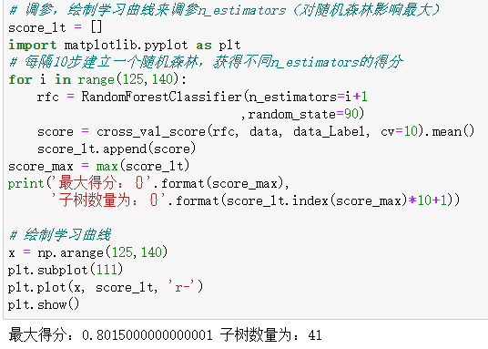
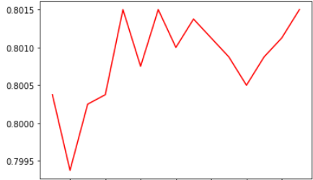
主攻随机森林
模型调参
网格搜索：对RF的参数n_estimators、oob_score、max_depth、max_features等参数搜索最优值
准确率：StratifiedKFold分层k折交叉验证， 评估模型的泛化能力

Slide 19
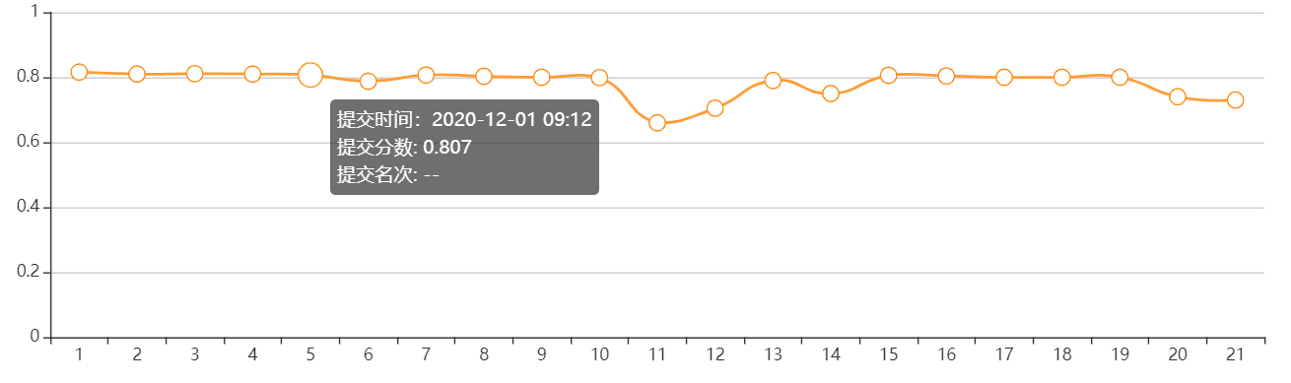
3.4 随机森林
输出结果

Slide 20
03
PART
最终模型及结果

Slide 21
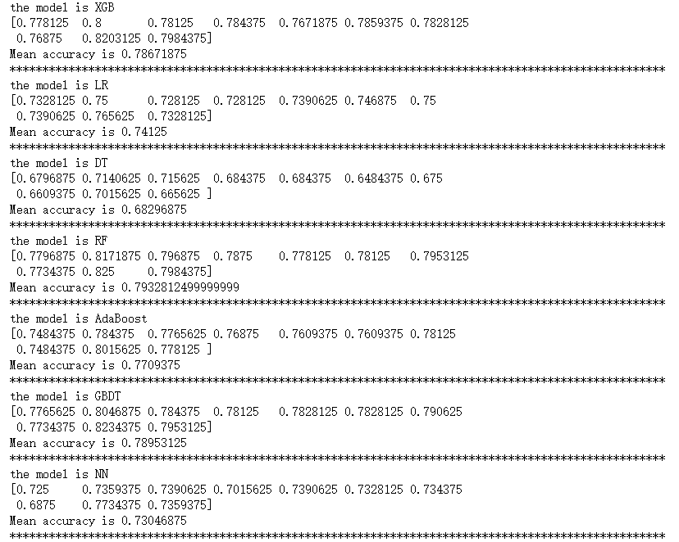
集成学习
GBDT分类模型
集成学习：将多个机器学习模型（弱学习器）组合起来，得到一个更强的模型（强学习器）。其中最常用的是bagging和boosting。
无数据预处理
无特征工程

Slide 22
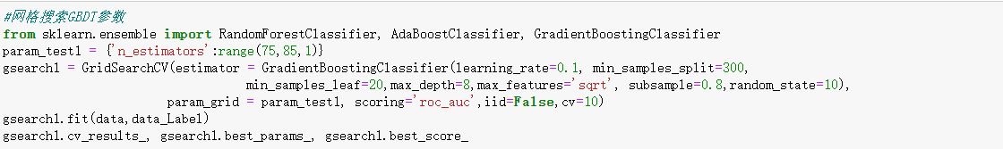
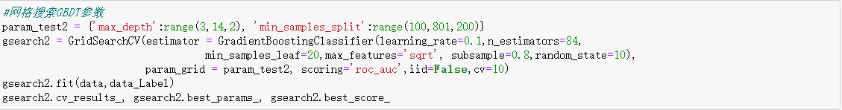
网格搜索和输出结果
GBDT调参

Slide 23
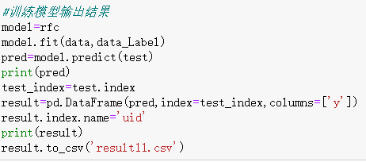
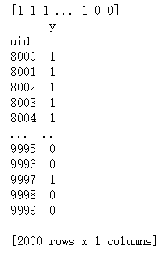
网格搜索和输出结果
输出结果

Slide 24
历史提交

Slide 25
04
PART
总结

Slide 26
总结
感谢丁老师和周老师给建立的数据挖掘的知识体系，逻辑框架很重要。
1
模型和参数很重要（花了80%的时间在特征工程和预处理却没有取到8成效果）
2
经验、不足与改进
3
不足：数据预处理和特征工程还有操作空间
特征工程和异常值处理还有可操作空间
4

Slide 27
THANKS
请老师和同学们批评指正

